Slide 1
Spring入门
主讲老师：薛展钰

Slide 2
目录
1.Spring的发展
2.Spring的作用
3.Spring的体系结构

Slide 3
Spring的前生今世
2002年以前，Java开发大多使用JavaEE和EJB，很多知名公司都是采用此技术方案进行项目开发。
Rod Johnson认为EJB过于臃肿，在 2002 年 10 月写了一本书《Expert One-on-One J2EE》，介绍了当时 Java 企业应用程序开发的情况，并指出了 Java EE 和 EJB 组件框架中存在的一些主要缺陷，并且写了一个框架interface21。
在这本书发布后，一对一的 J2EE 设计和开发一炮而红。这本书免费提供的大部分基础架构代码都是高度可重用的。2003 年 Rod Johnson 和同伴在此框架的基础上开发了一个全新的框架命名为 Spring。

Slide 4
Spring的发展历程
Spring是一个非常活跃的框架，从2004年问世以来，至今位置已经发展到了第五个版本。
2004 年 03 月，1.0 版发布。
2006 年 10 月，2.0 版发布。
2007 年 11 月，更名为 SpringSource，同时发布了 Spring 2.5。
2009 年 12 月，Spring 3.0 发布。
2013 年 12 月，Pivotal 宣布发布 Spring 框架 4.0。
2017 年 09 月，Spring 5.0 发布。

Slide 5
Spring的作用
Spring是一个轻量级Java 开发框架，目的是为了解决企业级应用开发的业务逻辑层和其他各层的耦合问题。
它是一个分层的JavaSE/EEfull-stack(一站式) 轻量级开源框架，为开发Java应用程序提供全面的基础架构支持。
Spring负责基础架构，因此Java开发者可以专注于应用程序的开发。

Slide 6
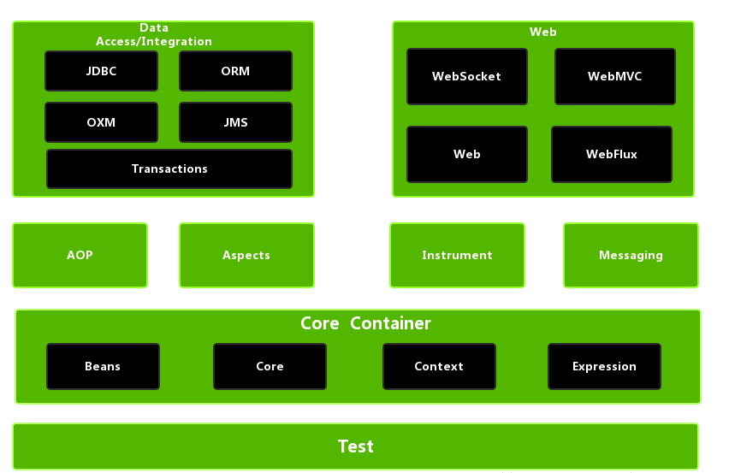
Spring的体系结构

Slide 7
核心容器
由spring-beans、spring-core、spring-context、spring-expression 4个模块组成。
（1）spring-core：控制反转IoC（Inversion of Control）与依赖注入DI（Dependency Injection）的基本实现，控制反转是种设计思想，即将你设计好的对象交给容器控制，而不是传统的在你的对象内部直接控制。
（2）spring-beans：Bean工厂与bean的装配，BeanFactory接口使用控制反转对应用程序的配置、依赖性规范与实际的应用程序代码进行分离。但是BeanFactory容器实例化后并不会自动实例化Bean，只有当Bean被使用时BeanFactory容器才会对该Bean进行实例化与依赖关系的装配。
（3）spring-context：spring的context上下文，即IoC容器，它扩展了BeanFactory，为它添加了Bean生命周期管理、框架事件体系、资源加载透明化等功能，此外该模块还提供了很多企业级支持，如远程访问、任务调度等。ApplicationContext是该模块的核心接口，它扩展了BeanFactory，ApplicationContext容器实例化后会自动对所有的单实例Bean进行实例化与依赖关系的装配，使之处于待用状态。
（4）spring-expression：spring表达式语言，是统计表达式语言（EL）的扩展模块，可以查询、管理运行中的对象，同时也方便的可以调用对象方法、操作数组、集合等。最出色的要数函数调用和简单字符串的模板函数。

Slide 8
AOP和Instrumentation
Spring-aop模块：提供了一个符合AOP要求的面向切面的编程实现，允许定义方法拦截器和切入点，将代码按照功能进行分离，以便干净地解耦。
Spring-aspects模块：提供了与AspectJ的集成功能，AspectJ是一个功能强大且成熟的AOP框架。
Spring-instrument模块：提供了类植入（instrumentation）支持和类加载器的实现，可以在特定的应用服务器中使用。

Slide 9
消息
Spring 4.0以后新增了消息（Spring-messaging）模块，该模块提供了对消息传递体系结构和协议的支持。

Slide 10
数据访问/集成
数据访问/集成层由JDBC、ORM、OXM、JMS和事务模块组成。
Spring-jdbc模块：提供了一个JDBC 的抽象层，消除了繁琐的JDBC编码和数据库厂商特有的错误代码解析。
Spring-tx模块（事务模块）：支持用于实现特殊接口和所有POJO（普通Java对象）类的编程和声明式事务管理。
Spring-orm模块：为流行的对象关系映射(Object-Relational Mapping )API提供集成层，包括JPA和Hibernate。使用Spring-orm模块，可以将这些O/R映射框架与Spring提供的所有其他功能结合使用，例如声明式事务管理功能。
Spring-oxm模块：提供了一个支持对象/XML映射的抽象层实现，如JAXB、Castor、JiBX和XStream。
Spring-jms模块(Java Messaging Service) ：指Java消息传递服务，包含用于生产和使用消息的功能。自Spring 4.1后，提供了与Spring-messaging模块的集成。

Slide 11
Web
Web层由Spring-web、Spring-webmvc、Spring-websocket和Portlet模块组成。
Spring-web模块：提供了基本的Web开发集成功能。例如：多文件上传功能、使用Servlet监听器初始化一个IoC容器以及Web应用上下文。
Spring-webmvc模块：也称为Web-Servlet模块，包含用于Web应用程序的Spring MVC和REST Web Services实现。 Spring MVC框架提供了领域模型代码和Web表单之间的清晰分离，并与 Spring Framework的所有其他功能集成，本书后续章节将会详细讲解Spring MVC框架。
Spring-websocket模块：Spring 4.0后新增的模块，它提供了WebSocket和SockJS的实现。
Portlet模块：类似于Servlet模块的功能，提供了在Portlet环境中使用MVC实现。

Slide 12
测试
Spring-test模块：支持使用JUnit或TestNG对Spring组件进行单元测试和集成测试。

Slide 13
Spring开发环境的准备
1.使用Eclipse开发Java Web应用
2.Spring的下载及目录结构

Slide 14
配置JAVA环境等
1.安装JDK配置JDK
2.安装Tomcat配置Tomcat
3.在Eclipse中集成Tomcat

Slide 15
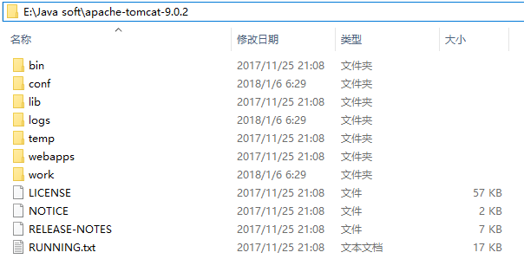
配置Web服务器

Slide 16
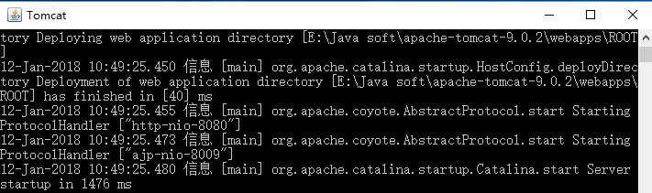
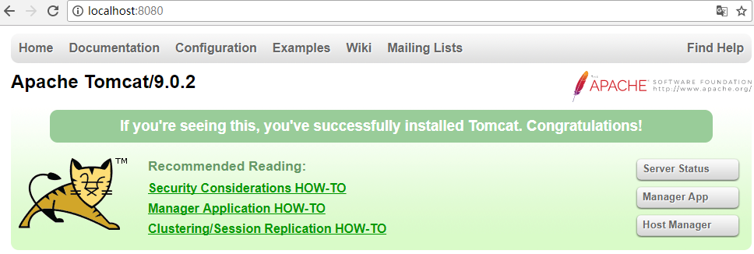
检查WEB服务器

Slide 17
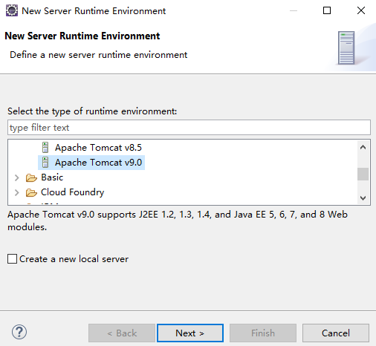
集成Tomcat
启动Eclipse，选择【Window】/【Preferences】菜单项，在弹出的对话框中选择【Server】/【Runtime Environments】命令。在弹出的窗口中，单击【Add】按钮，弹出如图1.7所示的【New Server Runtime Environment】界面，在此可以配置各种版本的Web服务器。

Slide 18
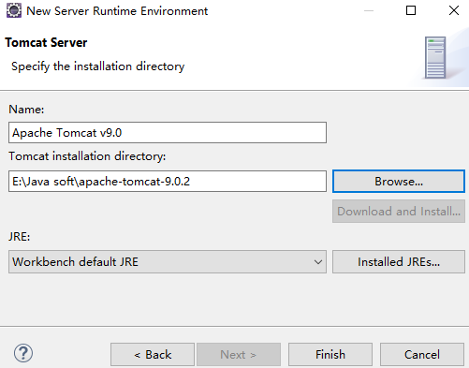
集成Tomcat

Slide 19
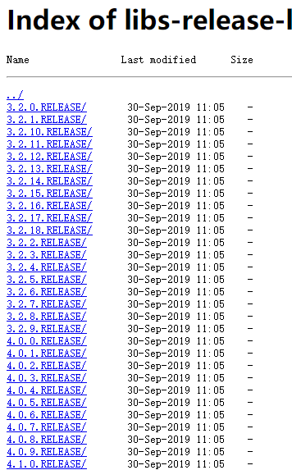
Spring的Jar包下载
Spring官方网站升级后，建议都是通过 Maven和Gradle下载，而不使用Maven和Gradle的开发者，下载Spring就非常麻烦。本书给出一个Spring Framework jar官方直接下载路径：http://repo.springsource.org/libs-release-local/org/springframework/spring/
可以自由选择自己所需要的JAR包

Slide 20
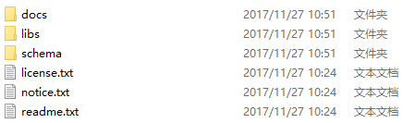
Spring的JAR包
libs目录包含开发Spring应用所需要的JAR包和源代码。该目录下有三类JAR文件，其中，以RELEASE.jar结尾的文件是Spring框架class的JAR包，即开发Spring应用所需要的JAR包；以RELEASE-javadoc.jar结尾的文件是Spring框架API文档的压缩包；
RELEASE-sources.jar结尾的文件是Spring框架源文件的压缩包。在libs目录中，有四个基础包：spring-core.RELEASE.jar、spring-beans.RELEASE.jar、spring-context.RELEASE.jar和spring-expression.RELEASE.jar，分别对应Spring核心容器的四个模块：Spring-core模块、Spring-beans模块、Spring-context模块和Spring-expression模块。
schema目录包含开发Spring应用所需要的schema文件，这些schema文件定义了Spring相关配置文件的约束。

Slide 21
Spring的依赖的公共JAR包
Spring框架依赖于Apache Commons Logging组件，该组件的JAR包可以通过网址。
Spring框架依赖于Apache Commons Logging组件，该组件的JAR包可以通过网址“http://commons.apache.org/proper/commons-logging/download_logging.cgi”下载，本书下载的是“commons-logging-1.2-bin.zip”，解压缩后，即可找到 “commons-logging-1.2.jar”。
对于Spring框架的初学者，开发Spring应用时，只需要将Spring的四个基础包和commons-logging-1.2.jar复制到Web应用的WEB-INF/lib目录下即可。

Slide 22
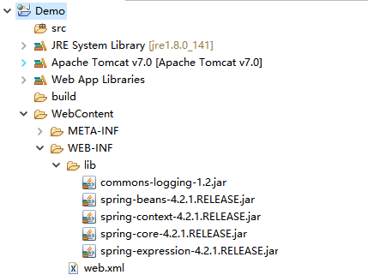
项目准备完成

Slide 23
运行程序
在src目录下，创建一个dao包，并在dao包中创建接口TestDao，接口中定义一个sayHello()方法，代码如下：
package com.hp.dao;
public interface TestDao {
public void sayHello();
}

Slide 24
运行程序
在包dao下创建TestDao的实现类TestDaoImpl，代码如下：
package com.hp.dao;
public class TestDaoImpl implements TestDao{
@Override
public void sayHello() {
System.out.println("河南厚溥IT教育：创造机遇、成就潜能!");
}
}

Slide 25
给框架写配置文件
在src目录下，创建Spring的配置文件applicationContext.xml，并在该文件中使用实现类TestDaoImpl创建一个id为test的Bean，代码如下：
<?xml version="1.0" encoding="UTF-8"?>
<beans xmlns="http://www.springframework.org/schema/beans"
xmlns:xsi="http://www.w3.org/2001/XMLSchema-instance"
xsi:schemaLocation="http://www.springframework.org/schema/beans
http://www.springframework.org/schema/beans/spring-beans.xsd">
<!-- 将指定类TestDaoImpl配置给Spring，让Spring创建其实例 -->
<bean id="test" class="dao.TestDaoImpl" />
</beans>

Slide 26
运行程序
package com.hp.dao;
import org.springframework.context.ApplicationContext;
import org.springframework.context.support.ClassPathXmlApplicationContext;
import com.hp.dao.TestDao;
public class Test {
public static void main(String[] args) {
//初始化Spring容器ApplicationContext，加载配置文件
ApplicationContext appCon = new ClassPathXmlApplicationContext("applicationContext.xml");
//通过容器获取test实例
TestDao tt = (TestDao)appCon.getBean("testDao");//test为配置文件中的id
tt.sayHello();
}
}

Slide 27
回顾
1.Spring的作用是什么？
2.Spring的核心JAR包是哪几个?
3.运行一个Spring的程序需要哪几个步骤？

Slide 28
Thank you

